Slide 1
Shrinkage Method
Học viên: Nguyễn Duy Hàn Lâm (MSHV: 196005004)
Giảng viên hướng dẫn: Thầy Lê Anh Cường

Slide 2
Tài liệu tham khảo
Trevor Hastie, Robert Tibshirani, Jerome Friedman, 2008, The Elements of Statistical Learning: Data Mining, Inference, and Prediction (Second Edition).

Slide 3
Lý thuyết về mô hình tuyến tính

Slide 4
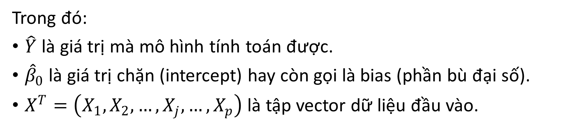
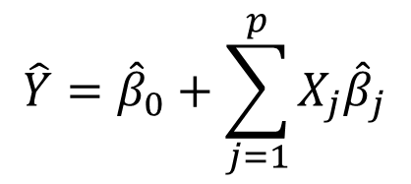

1.1 Mô hình tuyến tính
Mô hình tuyến tính cơ bản:
$$\hat{Y}={\hat{β}}_{0}+\sum_{j=1}^{p}{X_{j}{\hat{β}}_{j}}$$
hay
$$\hat{Y}=X^{T}\hat{β}$$
Trong đó:
$\hat{Y}$ là giá trị mà mô hình tính toán được.
${\hat{β}}_{0}$ là giá trị chặn (intercept) hay còn gọi là bias (phần bù đại số).
$X^{T}=\left(X_{1},X_{2},…,X_{j},…,X_{p}\right)$ là tập vector dữ liệu đầu vào.

Slide 5

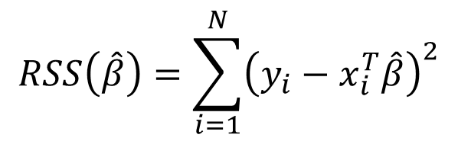
1.2 Tổng các phần dư bình phương (Residual Sum of Square – RSS)
$$RSS\left(\hat{β}\right)=\sum_{i=1}^{N}{{\left(y_{i}−x_{i}^{T}\hat{β}\right)}^{2}}$$
hay
$$RSS\left(\hat{β}\right)={\left(y−X\hat{β}\right)}^{T}\left(y−X\hat{β}\right)$$
(dạng thường)
(dạng ma trận)

